Slide 1
Середньовічне місто

Slide 2
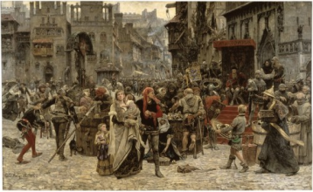
X-XIII ст. - час розквіту європейського Середньовіччя.
У цей час в Європі знову починають виникати міста.

Slide 3
Причини виникнення міст:
1) Збільшилася кількість населення.
2) Вдосконалювалися знаряддя.
3) Вдосконалювалися методи обробки землі.
4) Збільшився врожай, з’явилися надлишки.
5) Феодали та заможне населення зацікавлені в якісних товарах.

Slide 4
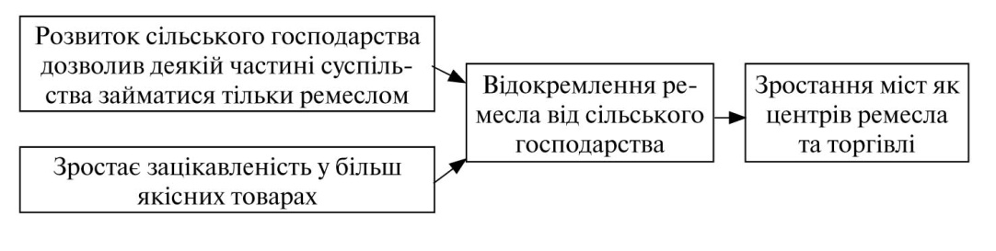

Slide 5
X-XIII ст. - час розквіту європейського Середньовіччя.
У цей час в Європі знову починають виникати міста.

Slide 6
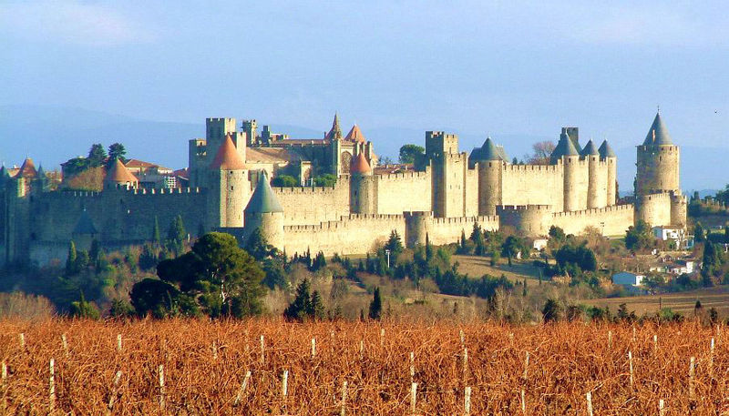
Фортечні мури середньовічного міста Каркассонн, Франція

Slide 7
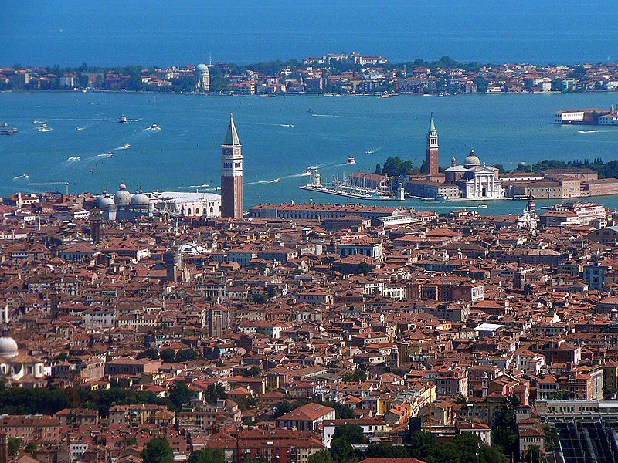
Середньовічне розпланування Венеції.

Slide 8
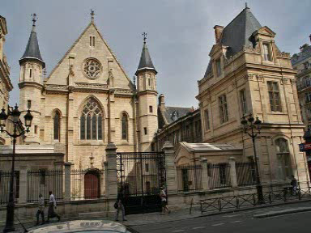

Slide 9
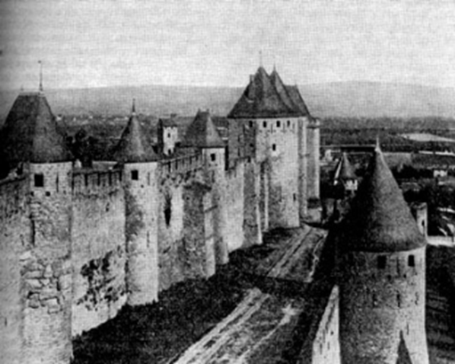


Slide 10

1) Де виникло місто Брюгге?
2) Чому виникло це місто?
3) Про що говорить той факт, що в місті будувалися заїжджі двори та готелі?
4) Чому міста утворюються біля стін замків і фортець, біля мостів або поблизу монастирів?
м. Брюгге ІХ ст.

Slide 11
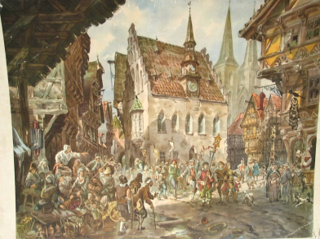
Середньовічне місто

Slide 12
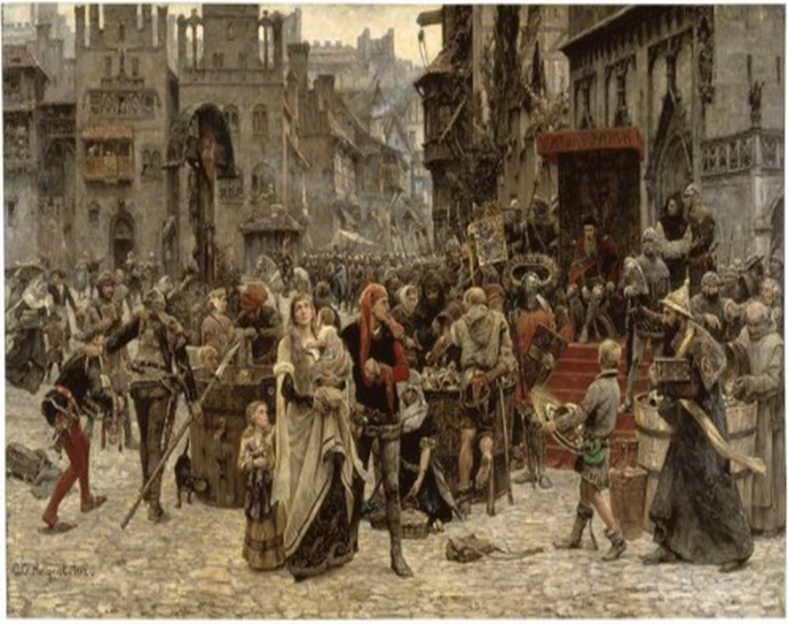

Slide 13
Прокоментувати ілюстрацію

Slide 14
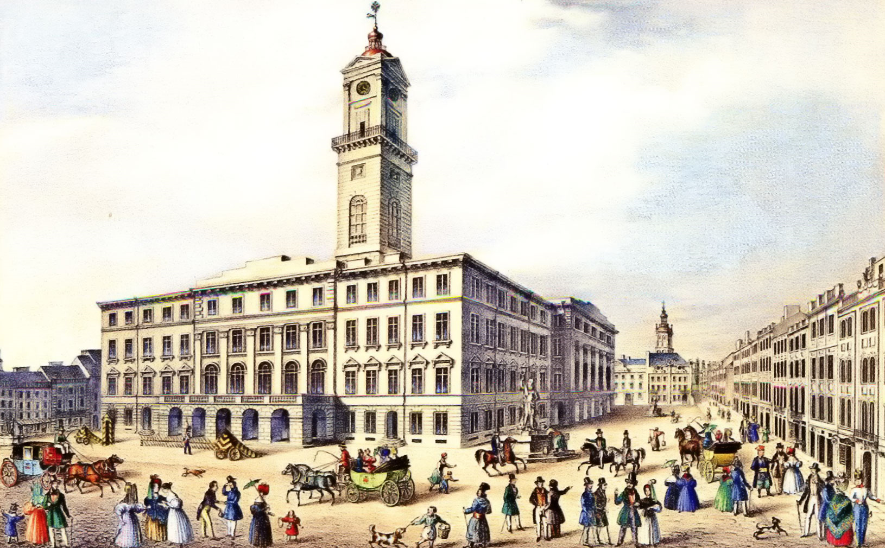
Середньовічна площа Ринок

Slide 15
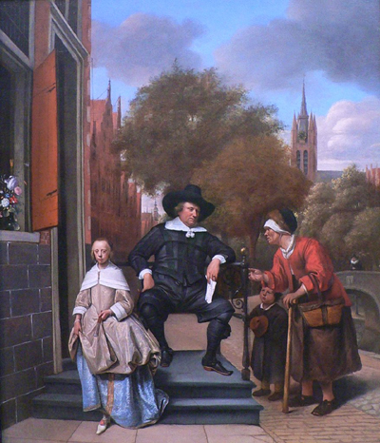
Бургомістр з донькою

Slide 16
Жителів міст Німеччини називали бюргерами, у Франції - буржуа, в Італії - пополанами.
Заможні городяни складали патриціат, бідні відносилися до плебсу.

Slide 17
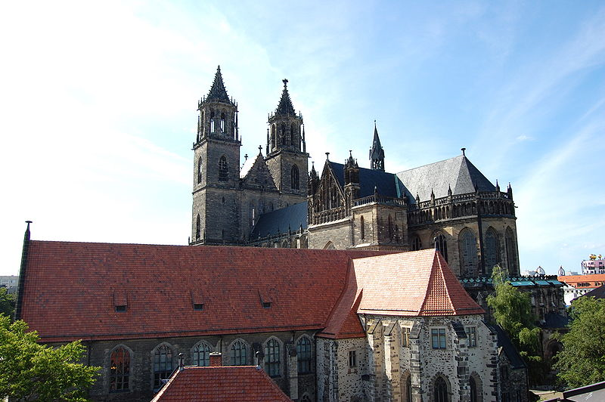
Магдебург. Середньовічна забудова

Slide 18
Автор: Кодола Валентина Іванівна
Шендерівський НВК
К-Шевченківський р-н
Черкаська обл.
Якщо у Вас виникне бажання подякувати автору презентації і адміністратору сайту, зробіть перехід по будь-якій рекламі
Адміністратор

